Slide 1
Администрация Титовского сельского поселения
~ БЮДЖЕТ ДЛЯ ГРАЖДАН ~
Бюджет
Титовского сельского поселения Миллеровского района
на 2022 год и на плановый период
2023 и 2024 годов

Slide 2
Администрация Титовского сельского поселения
Указ Президента Российской Федерации от 07.05.2018 г. №204 «О национальных целях и стратегических задачах развития Российской Федерации на период до 2024 года»
Основные направления бюджетной и налоговой политики Титовского сельского поселения
на 2022-2024 годы
(Постановление АТСП от 25.10.20221 №88)
Основа формирования проекта бюджета Титовского сельского поселения Миллеровского района на 2022 год и
на плановый период 2023 и 2024 годов
Муниципальные программы Титовского сельского поселения
Проект областного закона «Об областном бюджете на 2022 год и на плановый период 2023 и 2024 годов»

Slide 3
Администрация Титовского сельского поселения
Особенности составления проекта
бюджета Титовского сельского поселения Миллеровского района
на 2022 год и на плановый период 2023 и 2024 годов
Доходы бюджета сформированы с учетом изменений, внесенных в бюджетное и налоговое законодательство
Уточнение объема безвозмездных поступлений, с учетом проекта областного закона «Об областном бюджете на 2022 год и на плановый период 2023 и 2024 годов» во 2 –м чтении
Расходы сформированы на основе вновь принятых муниципальных программ Титовского сельского поселения
Обеспечение реализации Указа Президента Российской Федерации от 07.05.2018 №204 «О национальных целях и стратегических задачах развития Российской Федерации на период до 2024 года»
Параметры бюджета сформированы в соответствии с Планом мероприятий по росту доходного потенциала Титовского сельского поселения, Плана мероприятий по оптимизации расходов Титовского сельского поселения и сокращению муниципального долга Титовского сельского поселения до 2024 года
Соблюдение условий в соответствии с заключенными соглашениями по предоставлению из областного бюджета дотаций на выравнивание бюджетной обеспеченности и бюджетных кредитов

Slide 4
Основные направления бюджетной и налоговой политики Титовского сельского поселения на 2022-2024 годы
Администрация Титовского сельского поселения
Утверждены постановлением Администрации Титовского сельского поселения
От 25.10.2021 №88
Стратегия социально-экономического развития Титовского сельского поселения на период до 2030 года
Сбалансированность консолидированного бюджета
Устойчивость бюджетной системы
Приоритетные цели
Ключевые задачи
Создание условий для проведения эффективной бюджетной политики
Повышение качества организации бюджетного процесса на муниципальном уровне

Slide 5
Основные приоритеты Титовского сельского поселения
Администрация Титовского сельского поселения
Обеспечение социального благополучия населения
Пути реализации бюджетной политики
Повышение налоговых и неналоговых поступлений в бюджет
Формирование расходов с учетом их оптимизации и повышения эффективности
Проведение взвешенной долговой политики

Slide 6
Администрация Титовского сельского поселения
Меры, принимаемые для обеспечения сбалансированности бюджета Титовского сельского поселения
Миллеровского района
План мероприятий по росту доходного потенциала Титовского сельского поселения, оптимизации расходов бюджета Титовского сельского поселения Миллеровского района и сокращению муниципального долга Титовского сельского поселения до 2024 года, утвержденный распоряжением Администрации Титовского сельского поселения от 28.05.2019 № 29
Проведение взвешенной долговой политики

Slide 7
Основные характеристики бюджета Титовского сельского поселения Миллеровского района на 2022-2024 годы
Администрация Титовского сельского поселения
Тыс. рублей
Показатель | Проект бюджета
 | 2022 год | 2023 год | 2024 год
Доходы, всего | 7870,2 | 6292,0 | 5893,5
из них:
Налоговые и неналоговые доходы | 1790,4 | 1822,3 | 1857,4
Безвозмездные поступления | 6079,8 | 4469,7 | 4036,1
дотация | 5982,9 | 4369,8 | 3932,8
субвенции | 96,9 | 99,9 | 103,3
иные межбюджетные трансферты | 0,0 | 0,0 | 0,0
II. Расходы, всего | 7870,2 | 6292,0 | 5893,5
III. Дефицит, Профицит | 0,0 | 0,0 | 0,0

Slide 8
Основные параметры бюджета Титовского сельского поселения Миллеровского района на 2022 год
Администрация Титовского сельского поселения
Доходы бюджета
7870,2
Расходы бюджета
7332,7
тыс. рублей
Налог на доходы физических лиц 449,1
Безвозмездные поступления
6079,8
Государственная пошлина
2,6
Доходы, получаемые в виде арендной платы за земельные участки 20,7
Земельный налог 1236,4
Единый сельскохозяйственный налог 24,4
Налог на имущество физических лиц 46,0
Иные доходы 11,2
Социальная политика
78,6
Образование
8,0
Национальная оборона 96,7
Национальная экономика 5,0
Жилищно-коммунальное хозяйство
664,7
Культура и кинематография 1354,1
Общегосударственные вопросы
5642,5
Национальная безопасность и правоохранительная деятельность
20,6

Slide 9
Динамика доходов бюджета Титовского сельского поселения Миллеровского района на 2022 год
Администрация Титовского сельского поселения
тыс. рублей
14113,9
7870,2

Slide 10
Собственные доходы бюджета Титовского сельского поселения Миллеровского района
Администрация Титовского сельского поселения
тыс. рублей

Slide 11
Администрация Титовского сельского поселения
СТРУКТУРА НАЛОГОВЫХ И НЕНАЛОГОВЫХ ДОХОДОВ БЮДЖЕТА ТИТовского сельского поселения миллеровского района В 2022 ГОДУ
Всего 1790,4 тыс. рублей
Налог на доходы физических лиц –449,1
Доходы получаемые в виде арендной платы – 20,7
Налог на имущество физических лиц– 46,0
Земельный налог– 1236,4
Иные собственные доходы– 11,2
Единый сельскохозяйственный налог – 24,4
Государственная пошлина– 2,6

Slide 12
Динамика поступлений налога на доходы физических лиц в бюджет Титовского сельского поселения Миллеровского района
Администрация Титовского сельского поселения
тыс. рублей

Slide 13
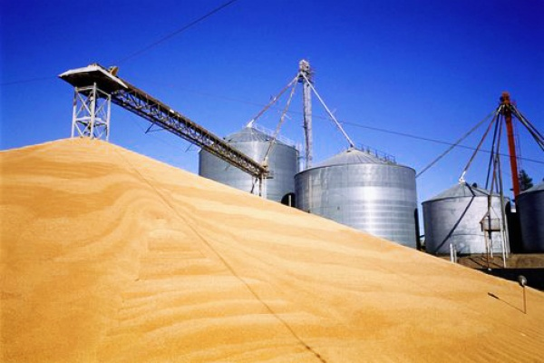
Безвозмездные поступления из областного бюджета
Администрация Титовского сельского поселения
тыс. рублей
Наименование | 2021 год (проект) | 2022 год (проект) | 2023 год (проект) | 2024 год (проект)
Межбюджетные трансферты ВСЕГО* | 12298,2 | 6079,8/ | 4469,7 | 4036,1
из них:
Дотации | 6015,5 | 5982,9 | 4369,8 | 3932,8
Субвенции*объем целевых трансфертов будет уточнен во 2-м чтении областного бюджета на 2022-2024 годы | 83,1* | 96,9 | 99,9 | 103,3*
Иные межбюджетные трансферты | 6199,6 | 0,0 | 0,0 | 0,0

Slide 14
Администрация Титовского сельского поселения
Основные приоритеты и подходы к формированию расходов
бюджета Титовского сельского поселения Миллеровского района
на 2022-2024 годы
Исходные данные на 2022 и 2024 годы – утвержденные ассигнования в решении Собрания депутатов Титовского сельского поселения от 26.12.2020 № 237 «О бюджете Титовского сельского поселения Миллеровского района на 2021 год и на плановый период 2022 и 2023 годов».
Увеличение расходов на заработную плату низкооплачиваемых работников в связи с доведением минимального размера оплаты труда до величины прожиточного минимума трудоспособного населения в 2022 году до 13890 рублей
Принятие мер по недопущению снижения достигнутых ранее показателей уровня оплаты труда категорий работников социальной сферы, определенных в указах Президента Российской Федерации 2012 года, а также сохранению уровня, установленного в этих указах

Slide 15
Динамика расходов бюджета Титовского сельского поселения Миллеровского района
Администрация Титовского сельского поселения
тыс. рублей

Slide 16
Расходы бюджета Титовского сельского поселения Миллеровского района в 2022 году 7870,2
Администрация Титовского сельского поселения
тыс. рублей
Социальная сфера –
1440,7 тыс. рублей или 18,3%

Slide 17
Расходы бюджета Титовского сельского поселения Миллеровского района на социальную сферу в 2022 году – 1416,2 тыс.рублей (* после принятия областного бюджета на 2022 -2024 годы, расходы на социальную сферу в 2022 году будут уточнены)
Администрация Титовского сельского поселения
Пенсионное обеспечение
(5,1%)
Культура, кинематография
94,3%)
Образование
(0,6%)

Slide 18
Структура расходов по разделу «Культура, кинематография» на 2022 год
Администрация Титовского сельского поселения

Slide 19
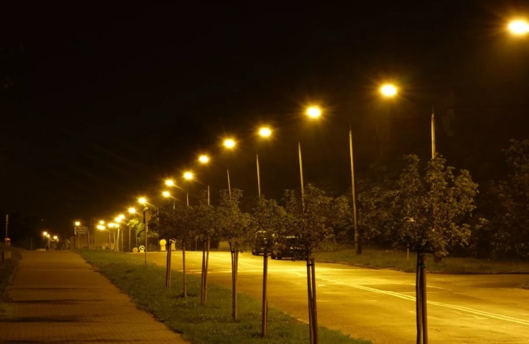
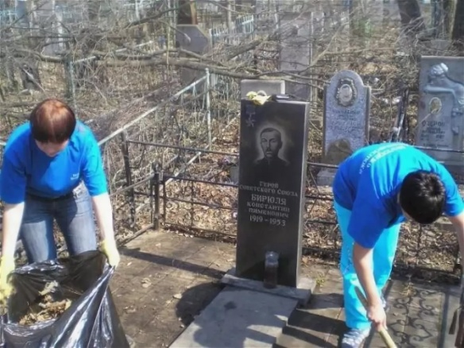
Администрация Титовского сельского поселения
Расходы по разделу
«Жилищно-коммунальное хозяйство»
в 2022 году 656,1тыс. рублей
млн. рублей
Расходы на уличное освещение (лимит электроэнергии, ремонт и содержание сетей уличного освещения) - 636,7 тыс.руб.
Организация и содержание мест захоронения -19,4 тыс.руб.
Переданные полномочия по похоронному делу -8,6 тыс. руб.

Slide 20
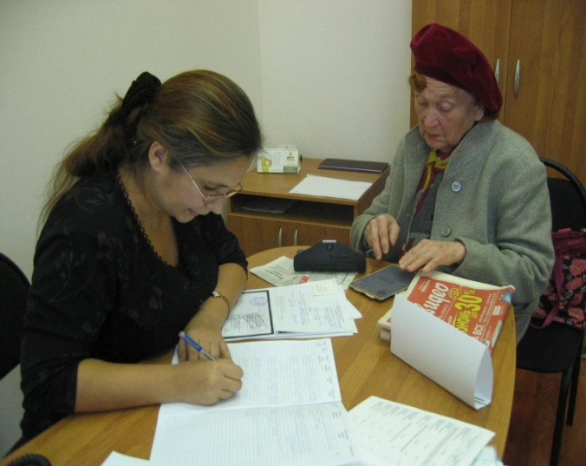
Администрация Титовского сельского поселения
Структура межбюджетных трансфертов из областного бюджета и бюджета Миллеровского района на 2022 год
Межбюджетные трансферты
6079,8 тыс. рублей
(2 направления)
1 дотация
Дотации
(98,4%)
5982,9
тыс. рублей
2 субвенции
Субвенции
(1,6%)
96,9
тыс. рублей

Slide 21
Расходы бюджета Титовского сельского поселения Миллеровского района, формируемые в рамках муниципальных программ Титовского сельского поселения, и непрограмные расходы
Администрация Титовского сельского поселения
тыс. рублей
 | 2022 год | 2023 год | 2024 год
«Управление муниципальными финансами и создание условий для эффективного управления финансами Титовского сельского поселения» | 5620,9 | 3527,3 | 3662,8
«Защита населения и территории от чрезвычайных ситуаций, обеспечение пожарной безопасности и безопасности людей на водных объектах» | 19,4 | 0,0 | 34,7
«Обеспечение качественными жилищно-коммунальными услугами населения Титовского сельского поселения» | 661,1 | 150,0 | 0,0
«Информационное общество» | 17,4 | 0,0 | 0,0
«Обеспечение общественного порядка и противодействие преступности» | 1,2 | 0,0 | 0,0
«Развитие культуры» | 1354,1 | 2266,1 | 1708,2
«Социальная поддержка граждан» | 78,6 | 72,6 | 72,6
«Обеспечение доступным и комфортным жильем населения» | 0,0 | 0,0 | 0,0
Всего по Программам | 7752,7 | 6016,0 | 5478,3
Непрограммные расходы | 117,5 | 276,0 | 415,2

Slide 22
Структура расходов по муниципальным программам Титовского сельского поселения в 2022 году
Администрация Титовского сельского поселения

